Slide 1
UML Sınıf Diyagramları (Class Diagrams)
Nesne Yönelimli Programlama – VOLKAN TUYJi
Bir sınıf, ortak yapısı, ortak davranışları, ortak ilişkileri ve ortak anlamı bulunan nesneler koleksiyonudur.
Örneğin, Volkswagen, Toyota ve Ford ortak özellikleri olan ve ortak davranışlar gösteren birer arabadır.
Öyleyse bunların hepsini “Araba” sınıfıyla ifade edebilirim.
Nesne, belirli bir sınıfa ait olgudur(instance).
Örneğin Araba sınıfının bir nesnesi Toyota olabilir.

Slide 2
UML Sınıf Diyagramları (Class Diagrams)
Nesne Yönelimli Programlama – VOLKAN TUYJi
Sınıf diyagramı: Bir sistemin yapısını; sistemdeki sınıfları, sınıfların niteliklerini ve sınıflar arasındaki ilişkileri göstererek ifade eden diyagramdır.
Sistemi oluşturan sınıflar ve bunlar arasındaki ilişkileri gösterir.
Sistemin statik yapısını ifade eder.
Yol Haritası gibi
Nesneler şehirleri, ilişkiler şehirler arasındaki yolları gösterir
Hedefe ulaşmak için hangi yolun takip edilmesi gerektiğini söylemez

Slide 3
UML Sınıf Diyagramları
Nesne Yönelimli Programlama – VOLKAN TUYJi
UML’deki en temel diyagram tiplerinden biridir.
Sınıf diyagramları, nesneye-yönelik modellemenin yapıtaşıdır.
Sınıf diyagramı, sistem için tanımlanan tüm sınıfları içermeyebilir.
Bir sistemi modellemek için birden fazla sınıf diyagramı kullanılabilir.
Bir sistemle ilgili çizilen bir sınıf diyagramı sistemin belirli bir görünümünü ifade ederken, çizilen bütün sınıf diyagramları birlikte bütün sistemi gösterir.

Slide 4
UML Sınıf Diyagramları
Nesne Yönelimli Programlama – VOLKAN TUYJi
UML’ de üç farklı alanı olan bir dikdörtgen şeklinde gösterilirler.
Bu üç bölümden ilki sınıf ismini, ikinci kısım yapısını(attributes), ve üçüncü bölüm ise davranışını(operations) gösterir.
Sınıfların gösteriminde sadece sınıf ismini, yapısını ya da davranışlarını veya her üçünü de birden görebilirsiniz.
Sınıflar isimlendirilirken bir standardizasyon olması amacıyla bütün isimler büyük harf ile başlarlar.

Slide 5
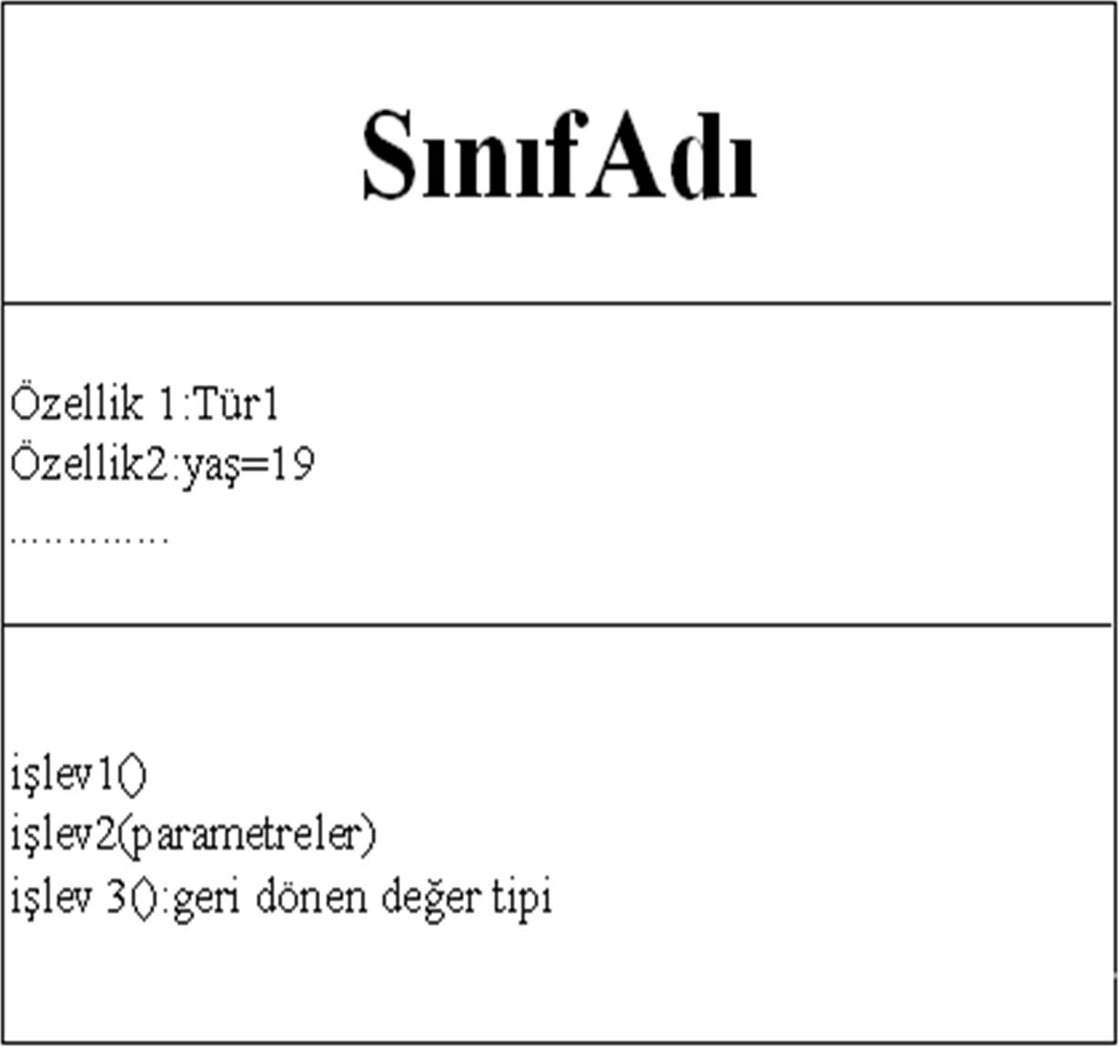
UML Sınıf Diyagramları
Nesne Yönelimli Programlama – VOLKAN TUYJi
Sınıf Adı
Özellikler(properties)
Metodlar(functions)

Slide 6
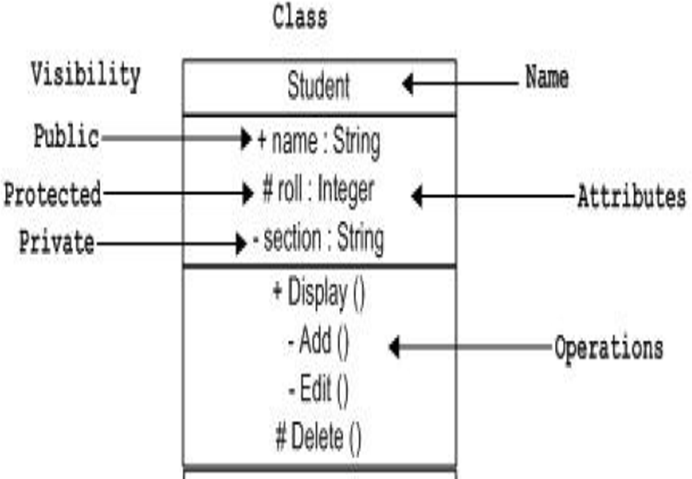
Görünürlük (Visibility)
Nesne Yönelimli Programlama – VOLKAN TUYJi

Slide 7
Görünürlük (Visibility)
Nesne Yönelimli Programlama – VOLKAN TUYJi
Public:diğer sınıflar erişebilir. UML’de + sembolü ile gösterilir.
Private:yalnızca içinde bulunduğu sınıf tarafından erişilebilir (diğer sınıflar erişemezler). UML’de - sembolü ile gösterilir.
Protected:aynı paketteki (package) diğer sınıflar ve bütün alt sınıflar (subclasses) tarafından erişilebilir. UML’de # sembolü ile gösterilir.
Package:aynı paketteki (package) diğer sınıflar tarafında erişilebilir. UML’de ~ sembolü ile gösterilir.

Slide 8
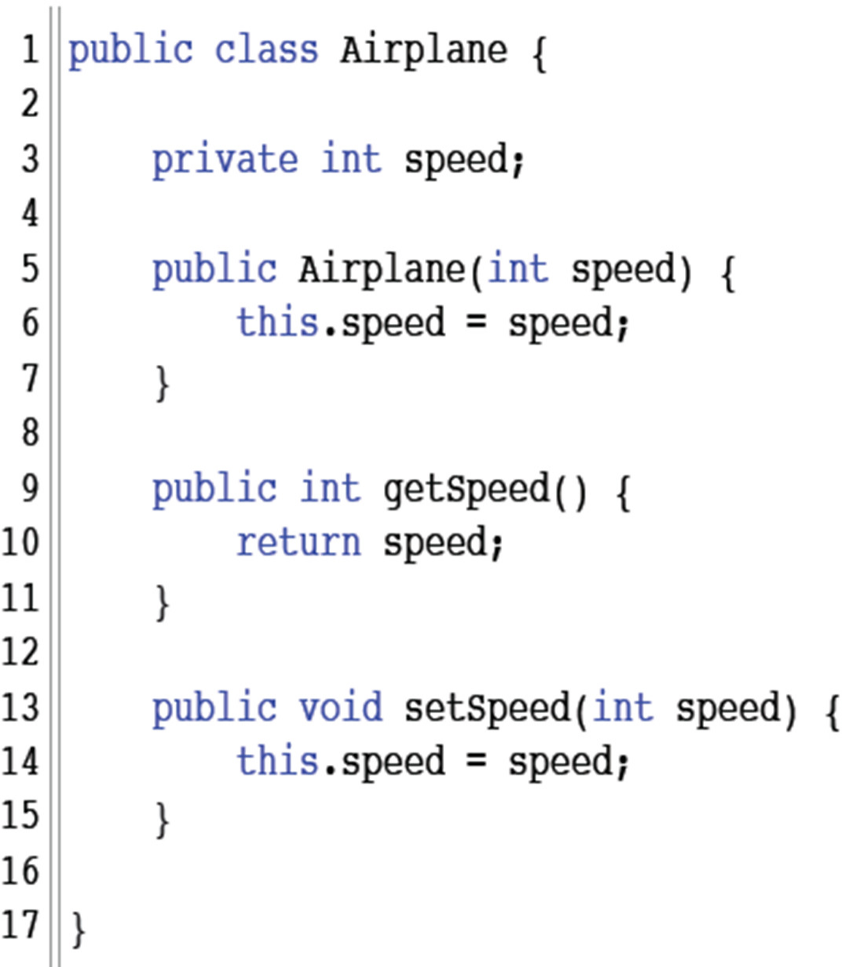
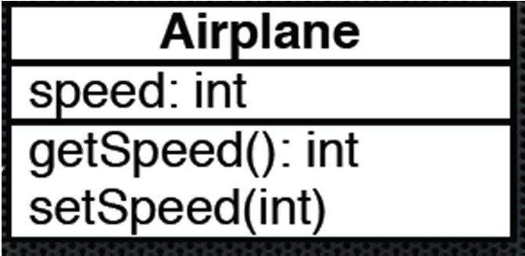
UML Sınıf Diyagramı Kod Arası İlişki
Nesne Yönelimli Programlama – VOLKAN TUYJi
-
+
+

Slide 9
UML Sınıf Tanımlamaları
Nesne Yönelimli Programlama – VOLKAN TUYJi
Alanlar:
Kod € private long maas UML € - maas:long
Metotlar:
Kod € public double maasHesapla(int,double,int) UML € + maasHesapla(int,double,int):double

Slide 10
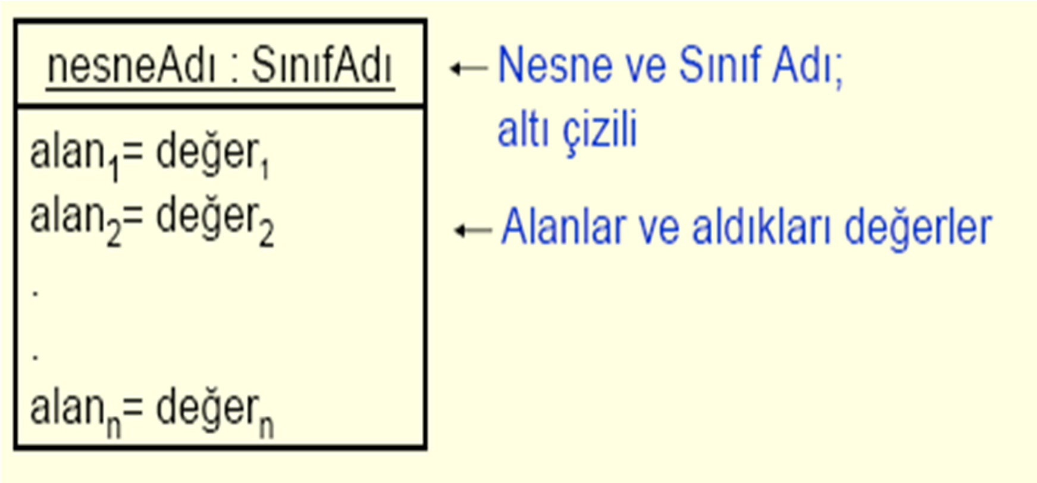
UML’de Nesne Gösterimi
Nesne Yönelimli Programlama – VOLKAN TUYJi

Slide 11
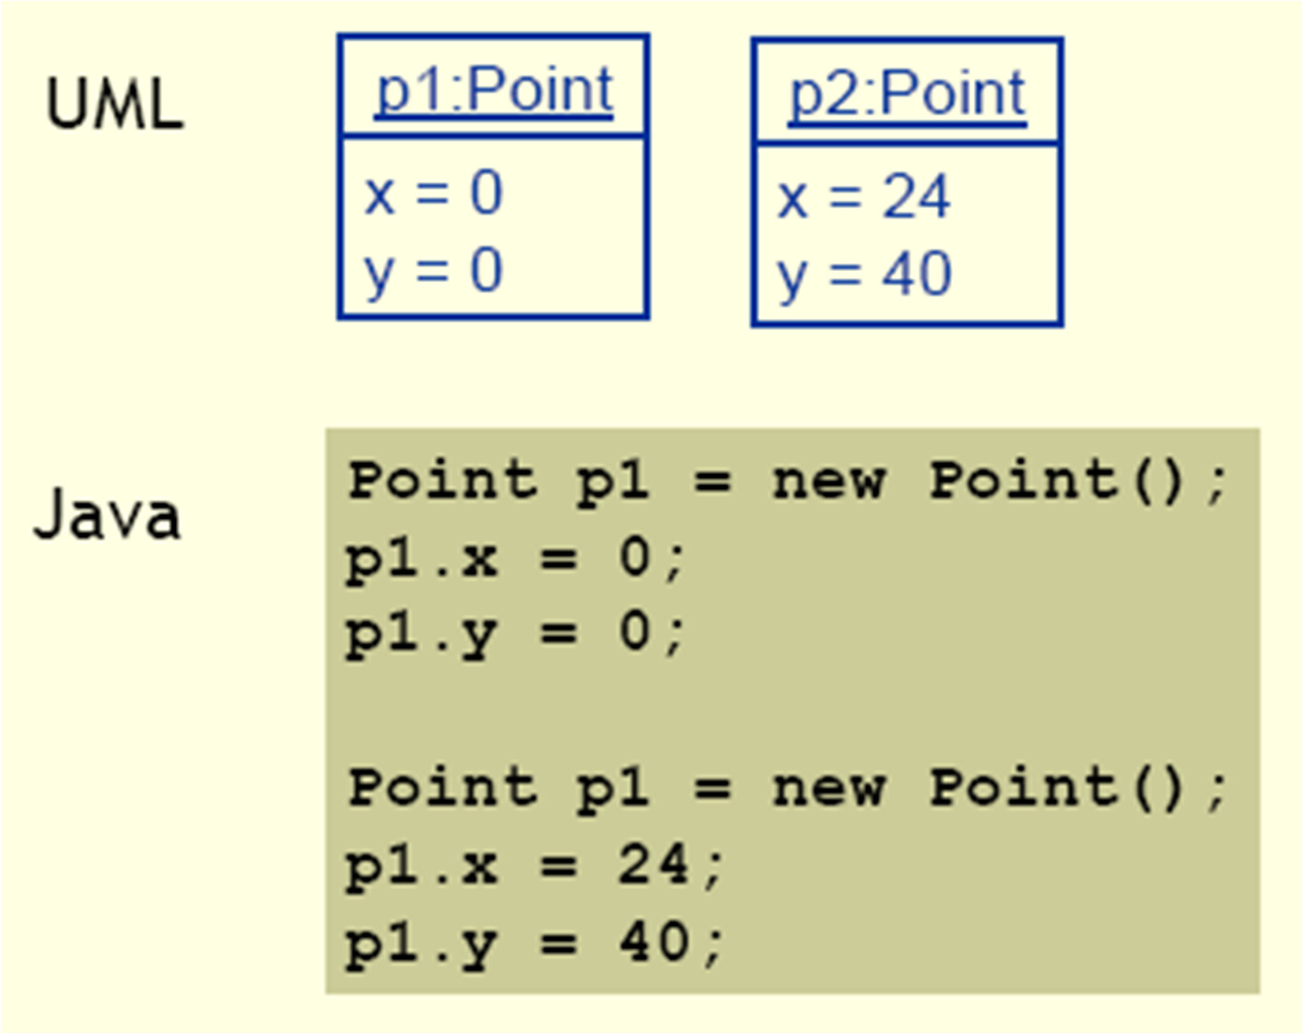
UML’de Nesne Gösterimi
Nesne Yönelimli Programlama – VOLKAN TUYJi

Slide 12
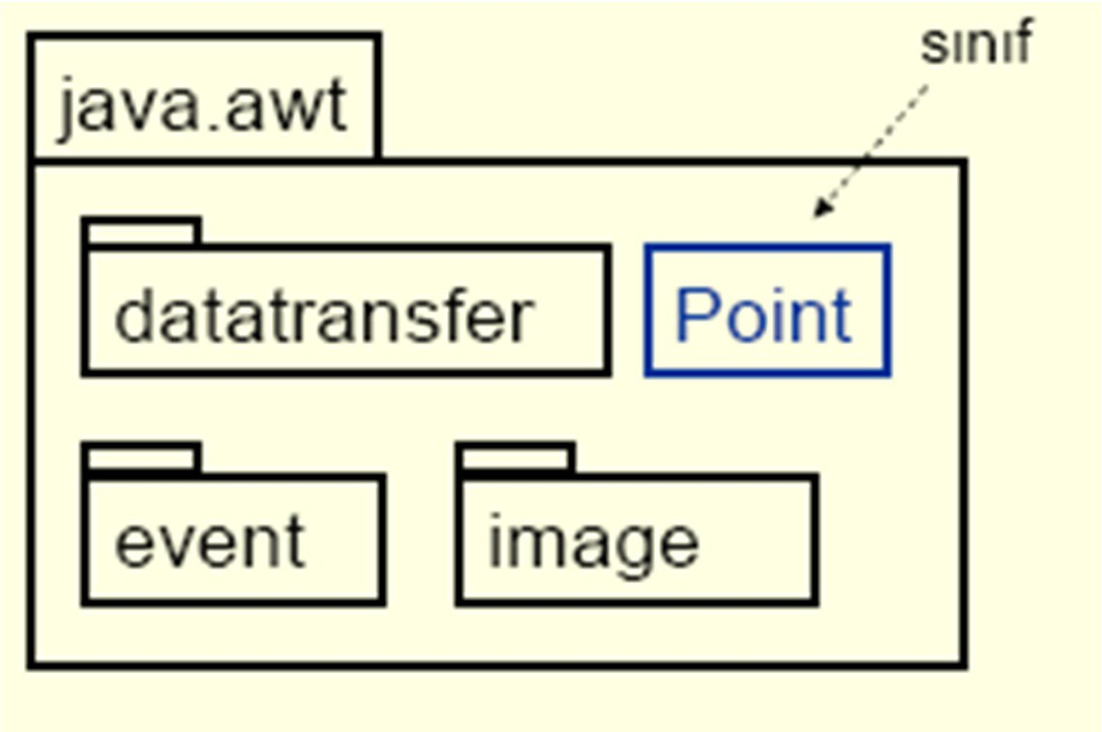
UML’de Paket Gösterimi
Nesne Yönelimli Programlama – VOLKAN TUYJi
Birbirleriyle ilişkili sınıflar bir paket (package) içine yerleştirilirler.
Paket isimler küçük harflerle yazılır

Slide 13
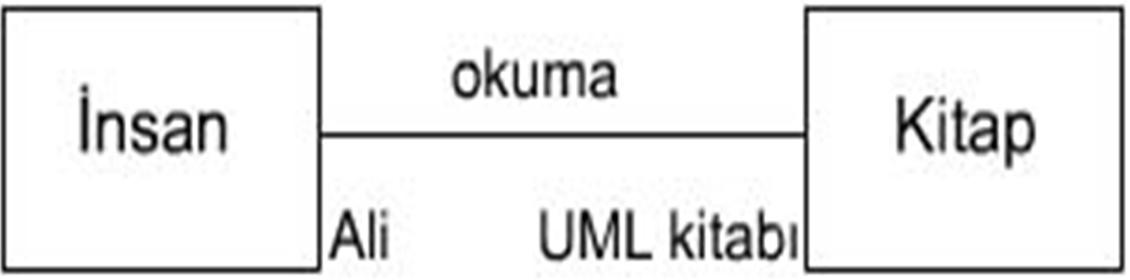
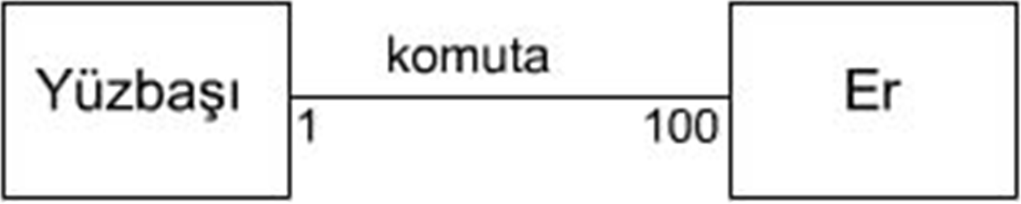
Sınıflar Arası İlişkiler
Nesne Yönelimli Programlama – VOLKAN TUYJi
(multiplicity)
Bire-bir (varsayılan)
Bire-çok
Bire –bir veya daha çok
Bire –sıfır veya bir
Bire-sınırlı aralık
Bire-n (*)
İlişki (association): ‘has a’ ilişkisidir.

Slide 14
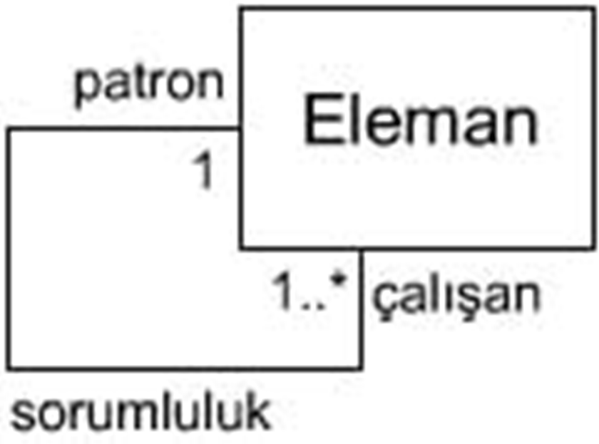
Sınıflar Arası İlişkiler
Nesne Yönelimli Programlama – VOLKAN TUYJi
Reflexive(Kendine dönen)ilişki:
Bir sınıfın sistemde birden fazla rolü vardır.

Slide 15
Sınıflar Arası İlişkiler
Nesne Yönelimli Programlama – VOLKAN TUYJi
Birliktelik nesneler arası uzun süreli ilişkidir.
Gerçek hayatta , örneğin , insanlar ve arabaları bir ilişki oluştururlar.
Bu ilişki bir birlikteliktir, bir yerden başka bir yere gitme olayında , ne kullanıcı arabasız düşünülebilir nede araba kullanıcısız düşünülebilir.
İki tür birliktelik vardır:
İçerme (Aggregation)
Kompozisyon -Oluşum (Composition)

Slide 16
İçerme (Aggretation) Kavramı
Nesne Yönelimli Programlama – VOLKAN TUYJi
Bütün parça yukarıda olacak şekilde ve bütün parçanın uçuna içi boş elmas yerleştirilecek şekilde gösteririz.
İçi boş elmas ile gösterilen ilişkilerde herbir parça ayrı bir sınıftır ve tek başlarına anlam ifade eder.
“owns a” ilişkisi vardır.
Parça bütün arasında sıkı bir ilişki yoktur.
İki sınıfın yaşam evreleri arasında bir ilişki vardır. Ancak birbirlerinden bağımsız olarak yok edilebilirler.

Slide 17
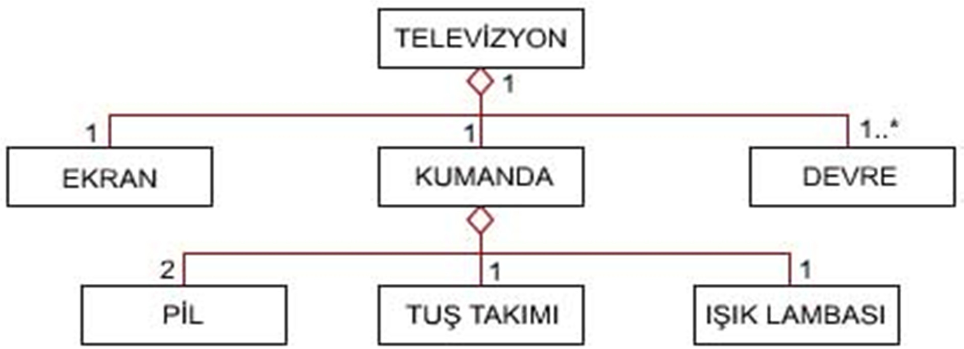
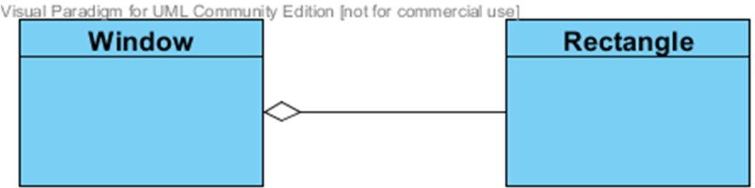
İçerme (Aggretation) Kavramı
Nesne Yönelimli Programlama – VOLKAN TUYJi
Window “owns a” Rectangle

Slide 18
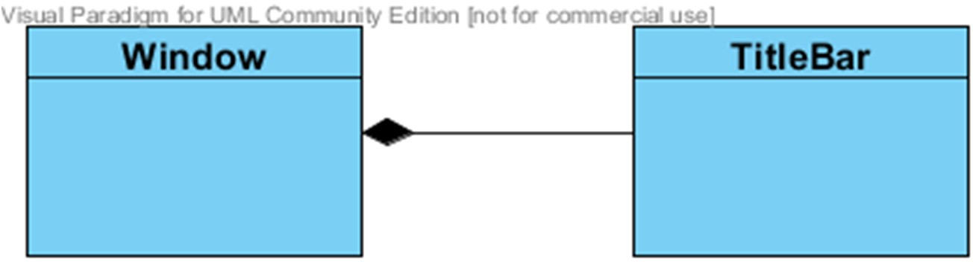
Kompozisyon(Composite) İlişki
Nesne Yönelimli Programlama – VOLKAN TUYJi
Sınıflar arasında çok güçlü bir ilişki kurar.
Parça-bütün ilişkisi kurar.
Bütün rolündeki nesne yok edildiğinde parça da yok olur.
“is part of” ilişkisi vardır.
TitleBar “is a part of” Window

Slide 19
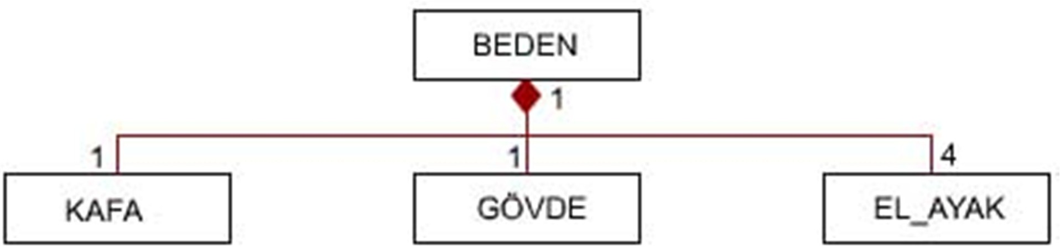
Kompozisyon(Composite) İlişki
Nesne Yönelimli Programlama – VOLKAN TUYJi

Slide 20
Bağımlılık (Dependency) İlişkisi
Nesne Yönelimli Programlama – VOLKAN TUYJi
Sınıflar arasındaki en zayıf ilişkidir.
İki sınıf arasında dependency ilişkisinin olması demek, bir sınıf diğer sınıfı kullanır ya da onun bilgisine sahiptir demektir.
“uses” ilişkisi vardır.
Sürekli bir ilişki yok. (transient relationship)
Bağımlı sınıfın nesnesi diğer sınıfın nesnesini gerektiğinde kullanır.

Slide 21
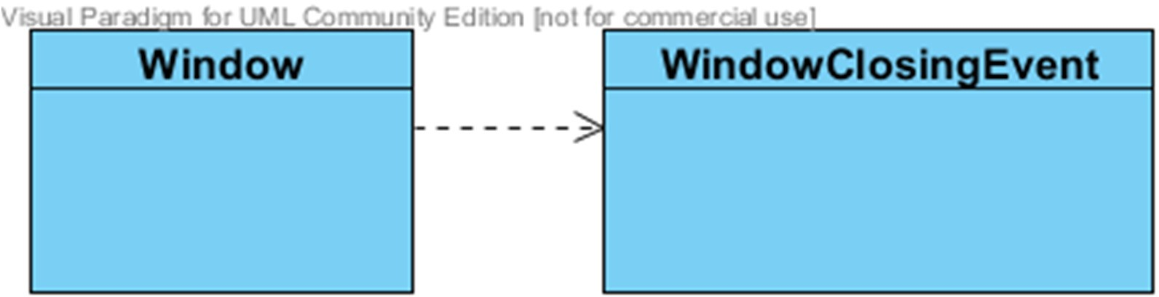
Bağımlılık (Dependency) İlişkisi
Nesne Yönelimli Programlama – VOLKAN TUYJi
Window “uses” WindowClosingEvent

Slide 22
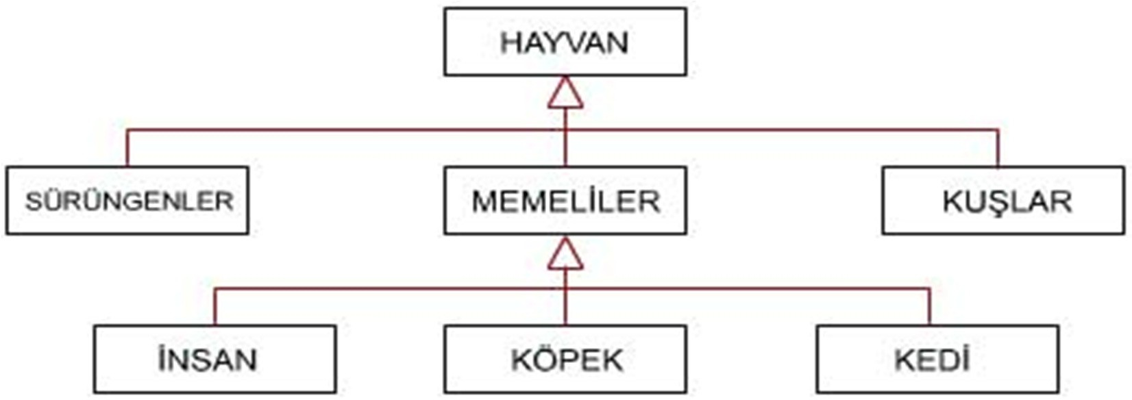
Genelleştirme (generalization) İlişkisi
Nesne Yönelimli Programlama – VOLKAN TUYJi
Sınıf genelleştirmesi yapmak amaçlı kullanılır.
“is a” ilişkisi vardır.
İlişki isimlendirilmez, multiplicity tanımlanmaz.
UML çoklu kalıtımı destekler.

Slide 23
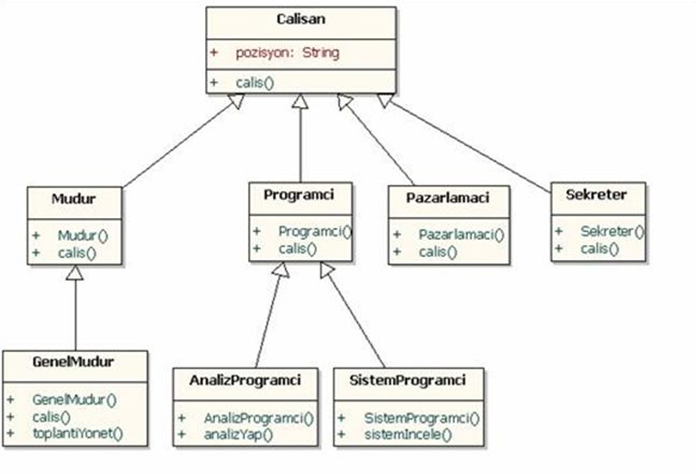
Nesne Yönelimli Programlama – VOLKAN TUYJi

Slide 24
Arayüz (Interface) Kavramı
Nesne Yönelimli Programlama – VOLKAN TUYJi
Herhangi bir sınıfla ilişkisi olmayan ve standart bazı işlemleri yerine getiren sınıfa benzer yapılara arayüz denir.
Arayüzlerin özellikleri yoktur.
Sadece bazı işlemleri yerine getirmek için başka sınıflar tarafından kullanılırlar.
Kesik çizgilerle ve çizginin ucunda boş bir üçgen olacak şekilde gösterilir.
Gerçekleme(Realization)Bir sınıfın bir arayüze erişerek , arayüzün fonksiyonlarını gerçekleştirmesine denir.

Slide 25
Arayüz (Interface) Kavramı
Nesne Yönelimli Programlama – VOLKAN TUYJi
Arayüz kavramı, nesnelerin davranışlarını belirleyen kurallar bütünü olarak düşünülebilir.
Ara yüzler kuralları belirlerler ancak, bu kuralların nasıl uygulanacağına karışmazlar.
Bir sınıf, ilgili ara yüzün yordamlarını gerçekleyerek, ara yüzün belirlediği kurallara uymuş olur.

Slide 26
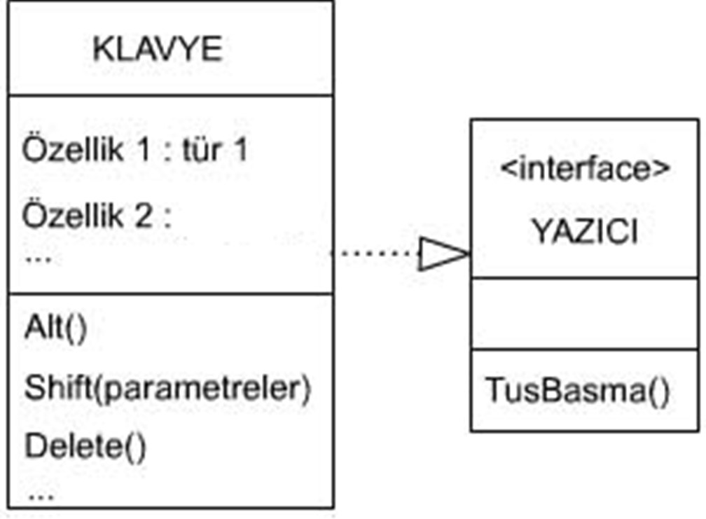
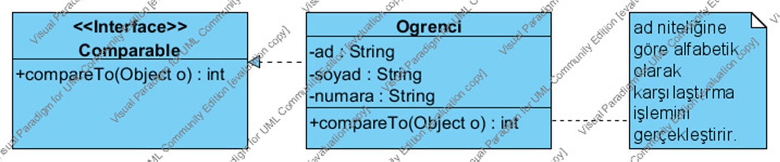
Arayüz (Interface) Kavramı
Nesne Yönelimli Programlama – VOLKAN TUYJi

Slide 27
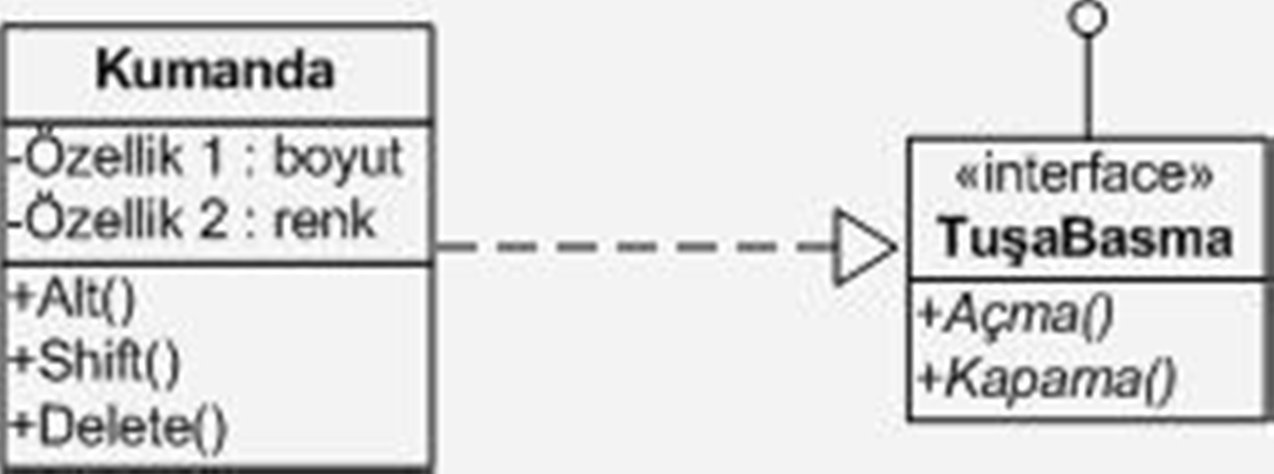
Arayüz (Interface) Kavramı
Nesne Yönelimli Programlama – VOLKAN TUYJi
Bir TuşaBasma arayüzü yapılarak istenirse Kumanda sınıfında, istenirse de Klavye sınıfında kullanılabilir.

Slide 28
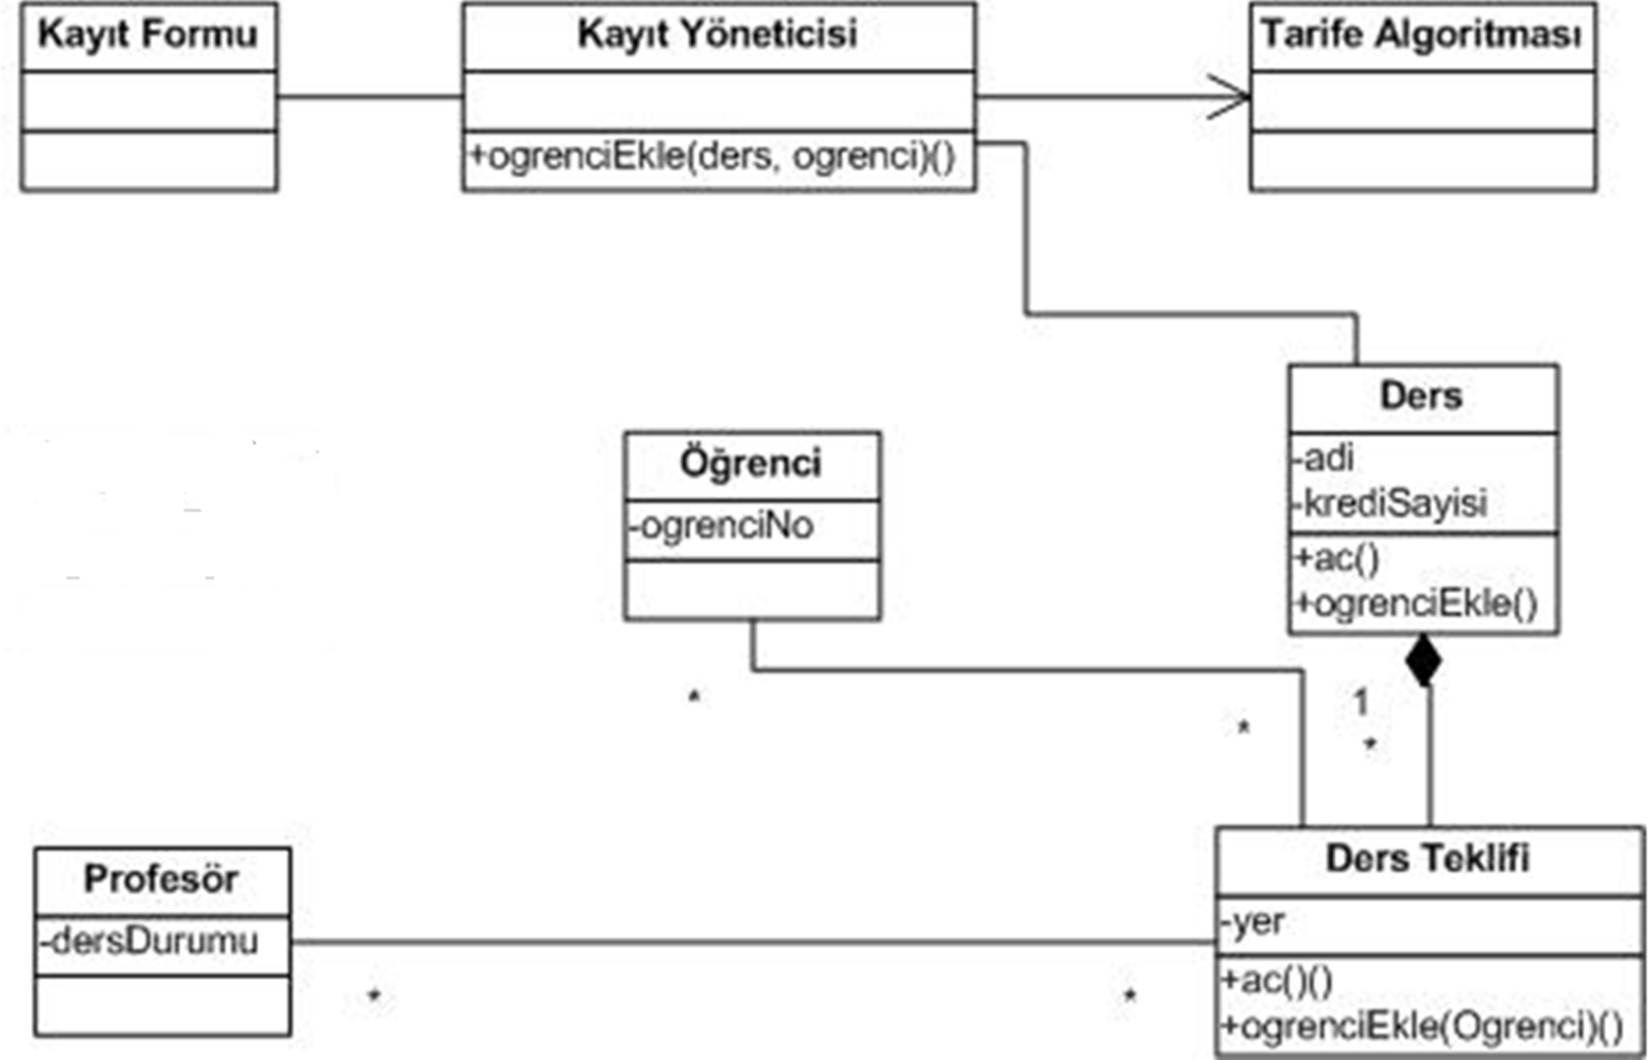
Sınıf Diyagramları - ÖRNEKLER
Nesne Yönelimli Programlama – VOLKAN TUYJi

Slide 29
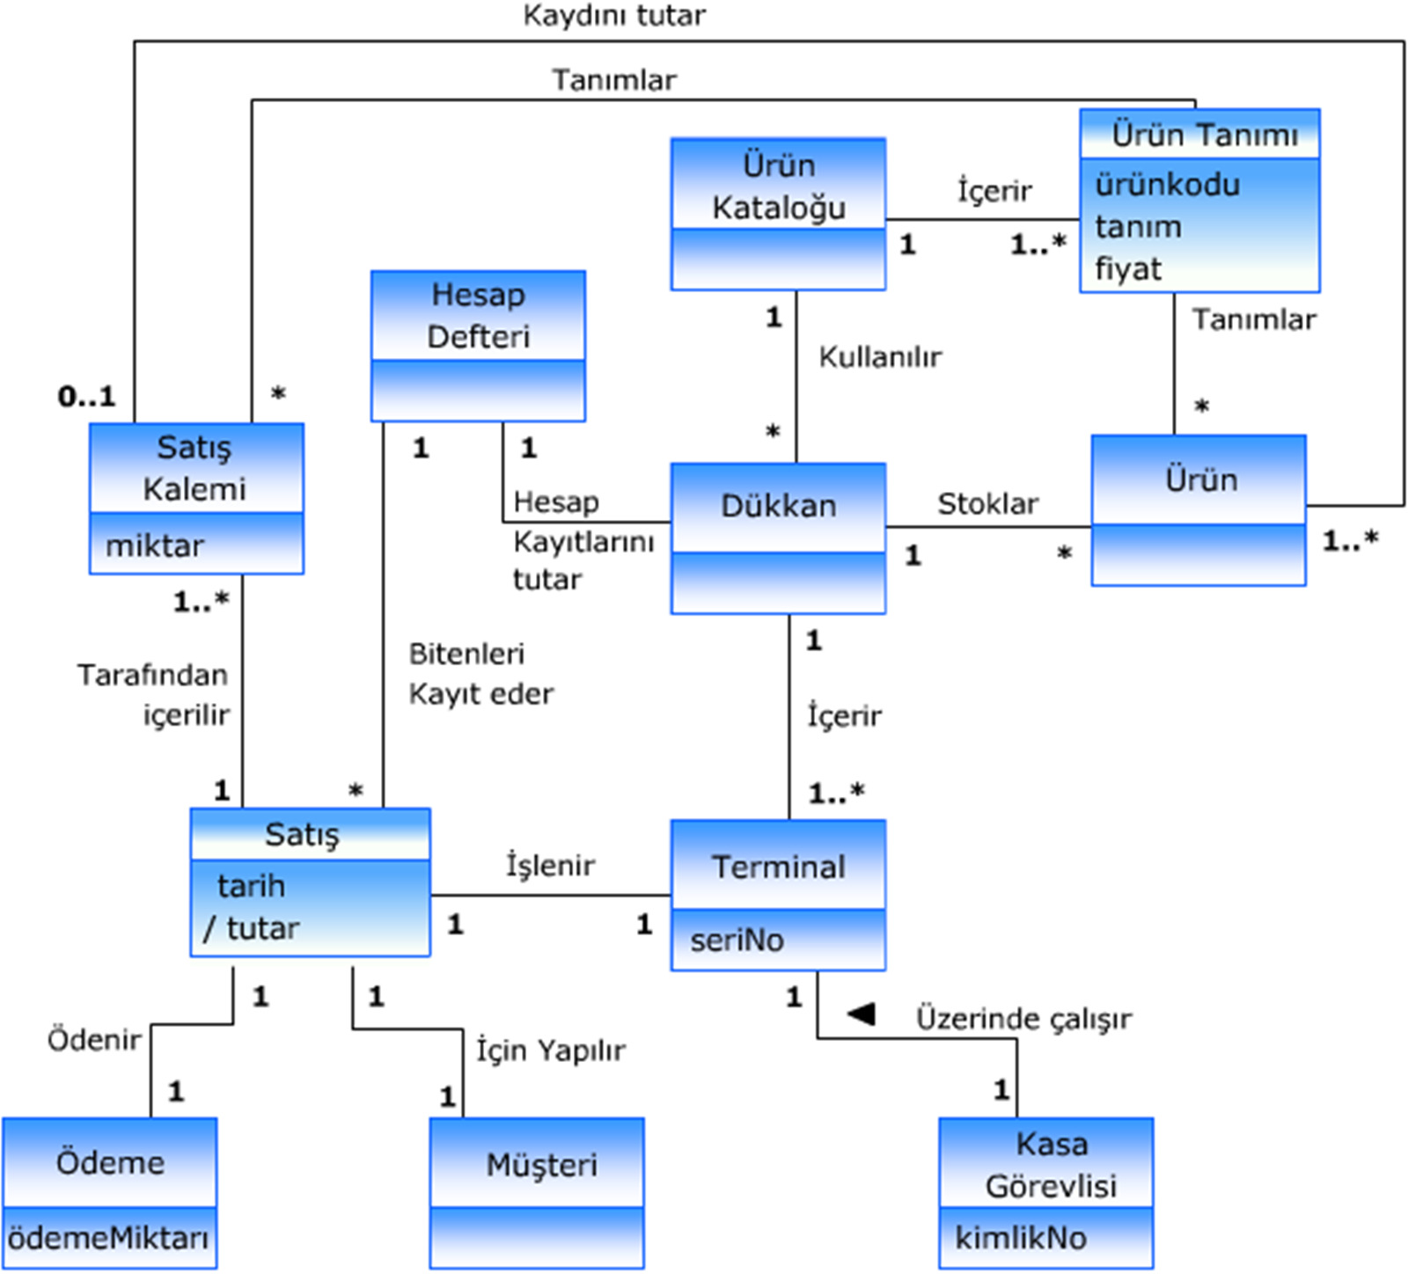
Nesne Yönelimli Programlama – VOLKAN TUYJi

Slide 30

Nesne Yönelimli Programlama – VOLKAN TUYJi
oluşturur
TrafikRaporu
Suçlu
Trafik Polisi
1
*
id : long tanım: String tarih : Date
cezalar : Ceza[]
suclu: Suclu
isim: String id : long
1..*
1
raporlar
1..*
Polis
id : long ad : String
derece : int
Ceza
id : long
tanım: String
cezaMiktarı: double

Slide 31
Nesne Yönelimli Programlama – VOLKAN TUYJi
Musteri
-MID: int
-Ad: string
-soyad: string
-dTarih: date
Siparis
-SipId: int -Adet: int -Tanimi: string
1
0..*
+KrediHesapla(int id, int miktar): double
Adres
Urun
Kurumsal Musteri
+KMID: int
+Limit: double
Bireysel Musteri
+hesapla(int miktar, double limit): double

Slide 32
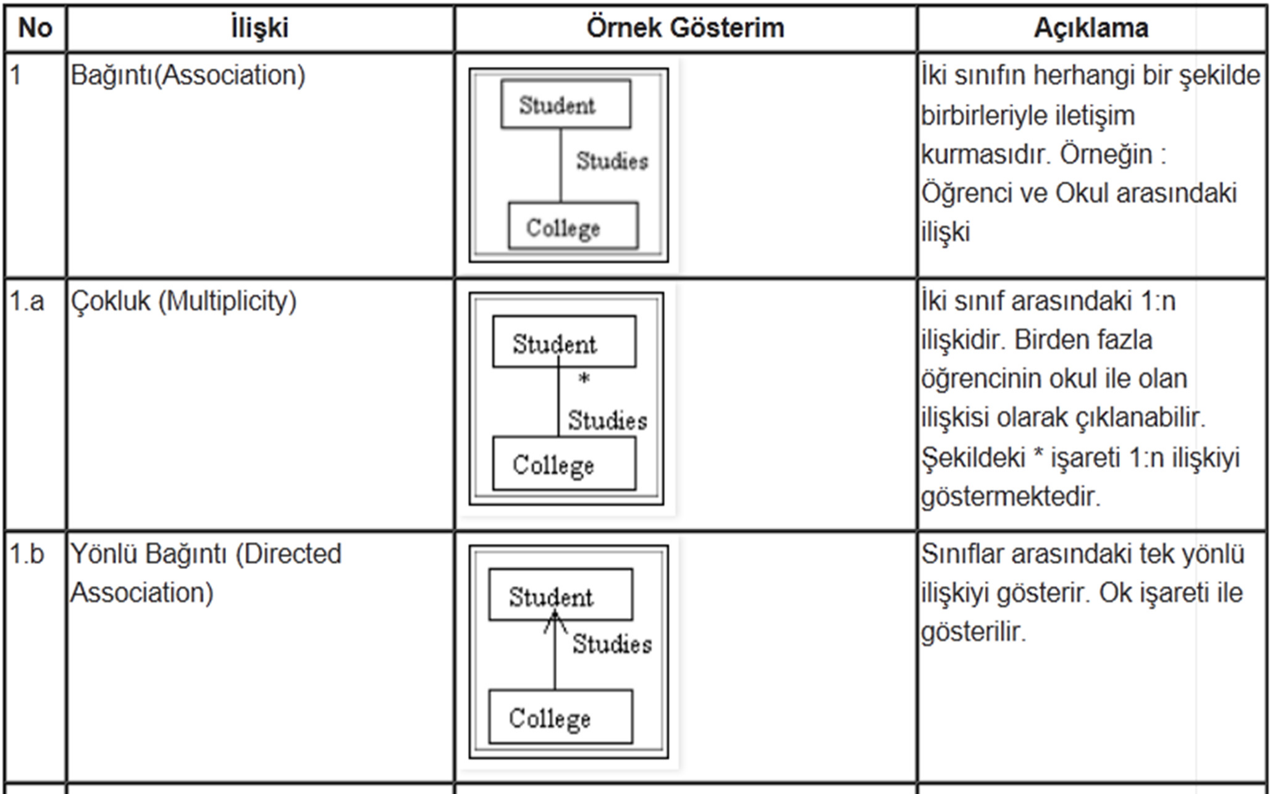
Sınıf İlişkileri Özet Tablosu
Nesne Yönelimli Programlama – VOLKAN TUYJi

Slide 33
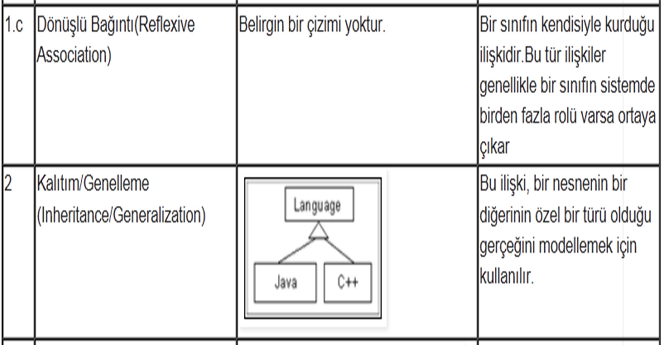
Nesne Yönelimli Programlama – VOLKAN TUYJi

Slide 34
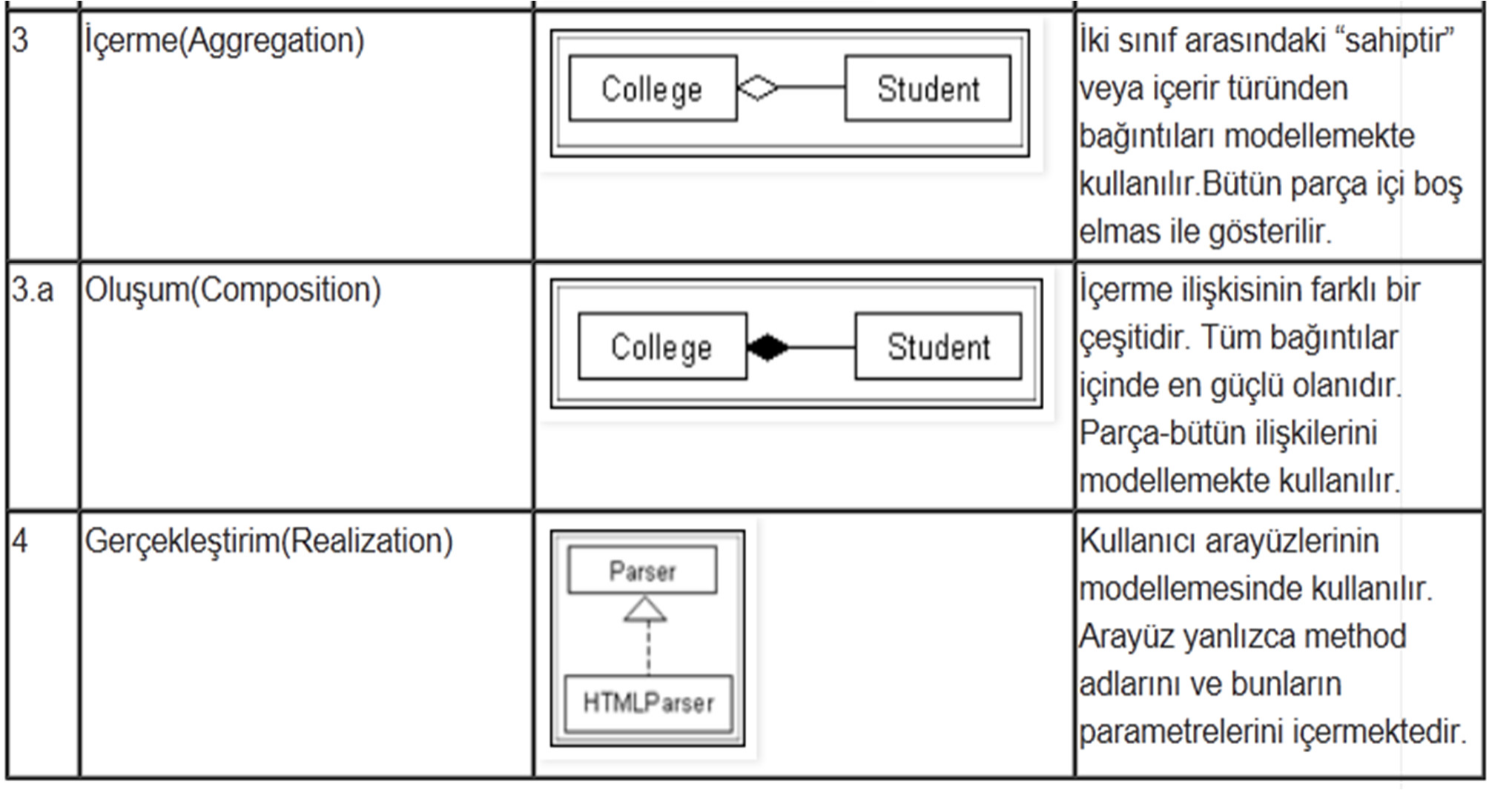
Nesne Yönelimli Programlama – VOLKAN TUYJi

